Slide 1
BUỔI 1 – giới thiệu openstack và mô hình triển khai PRIVATE CLOUD

Slide 2
NỘI DUNG
I. Giới thiệu Cloud Computing
II. Giới thiệu OpenStack và các usecases
III. Mô hình triển khai Private Cloud với OpenStack
IV. Hướng triển khai mở rộng quy mô Private Cloud
V. Giới thiệu tổng quan các thành phần của OpenStack

Slide 3
I. Giới thiệu Cloud Computing
1. Tổng quan
Cloud Computing là một hình thức cung cấp tài nguyên tính toán, lưu trữ, network linh hoạt dưới dạng dịch vụ trên nền internet
2. Các loại hình dịch vụ Cloud Computing trên internet
IaaS: Amazon Web Services (Cloud VPS)
PaaS: RedHat OpenShift, IBM Bluemix
SaaS: Dropbox, Google Drive, One Drive

Slide 4
I. Giới thiệu Cloud Computing
3. Traditional IT Infra vs Cloud Computing

Slide 5
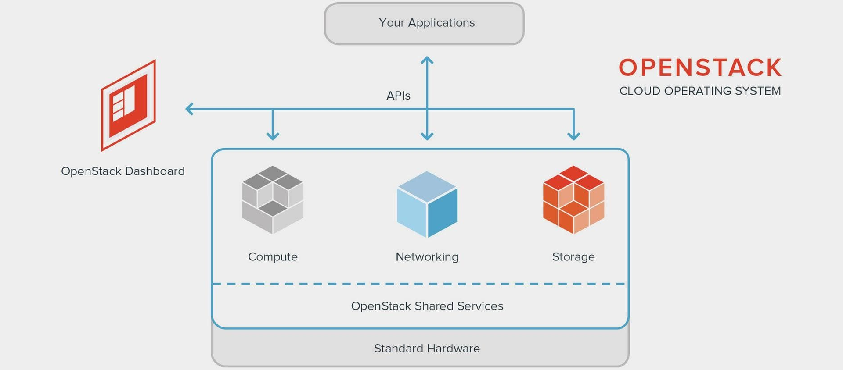
II. Giới thiệu OpenStack và các usecases
1. OpenStack là gì?
Nền tảng mã nguồn mở để build hạ tầng Cloud
Kiểm soát tài nguyên tính toán (CPU, Memory), lưu trữ và network trên cụm datacenter
Cho phép quản trị toàn bộ các tài nguyên trên Cloud thông qua web dashboard

Slide 6
II. Giới thiệu OpenStack và các usecases
2. Các OpenStack usecases điển hình:
IaaS. e.g: Mirantis, RedHat, OVH
Telco virtualized infrastructure (vCPE, vEnodeB, etc.). E.g: Verizon
Edge Computing
…

Slide 7
II. Giới thiệu OpenStack và các usecases
3. Các tính năng cung cấp trong usecase IaaS
Trong usecase IaaS, Openstack cung cấp khả năng quản lý và điều phối các tài nguyên trên hạ tầng vật lý như sau:
VMs: user có thể chủ động tạo VM theo nhu cầu
Network management: user và quản trị viên có thể quản trị network (virtual router, virtual network) cung cấp cho các VMs trên Cloud
Storages: user có thể chủ động quản lý ổ lưu trữ/file system cung cấp cho VM trên Cloud
Multi-tenancy: Cloud OpenStack cho phép quản lý nhiều user trên cùng một hạ tầng vật lý
Metering: openstack cung cấp giải pháp thu thập và giám sát tài nguyên
Orchestration: openstack cung cấp giải pháp triển khai một topology ứng dụng hoàn chỉnh trên Cloud, bao gồm các máy ảo, network và tự động cấu hình cho các dịch vụ. Tính năng này giúp cho việc triển khai ứng dụng trên môi trường Cloud trỏ nên tự động và nhanh chóng, giảm bớt thao tác thủ công vì cấu hình dịch vụ.

Slide 8
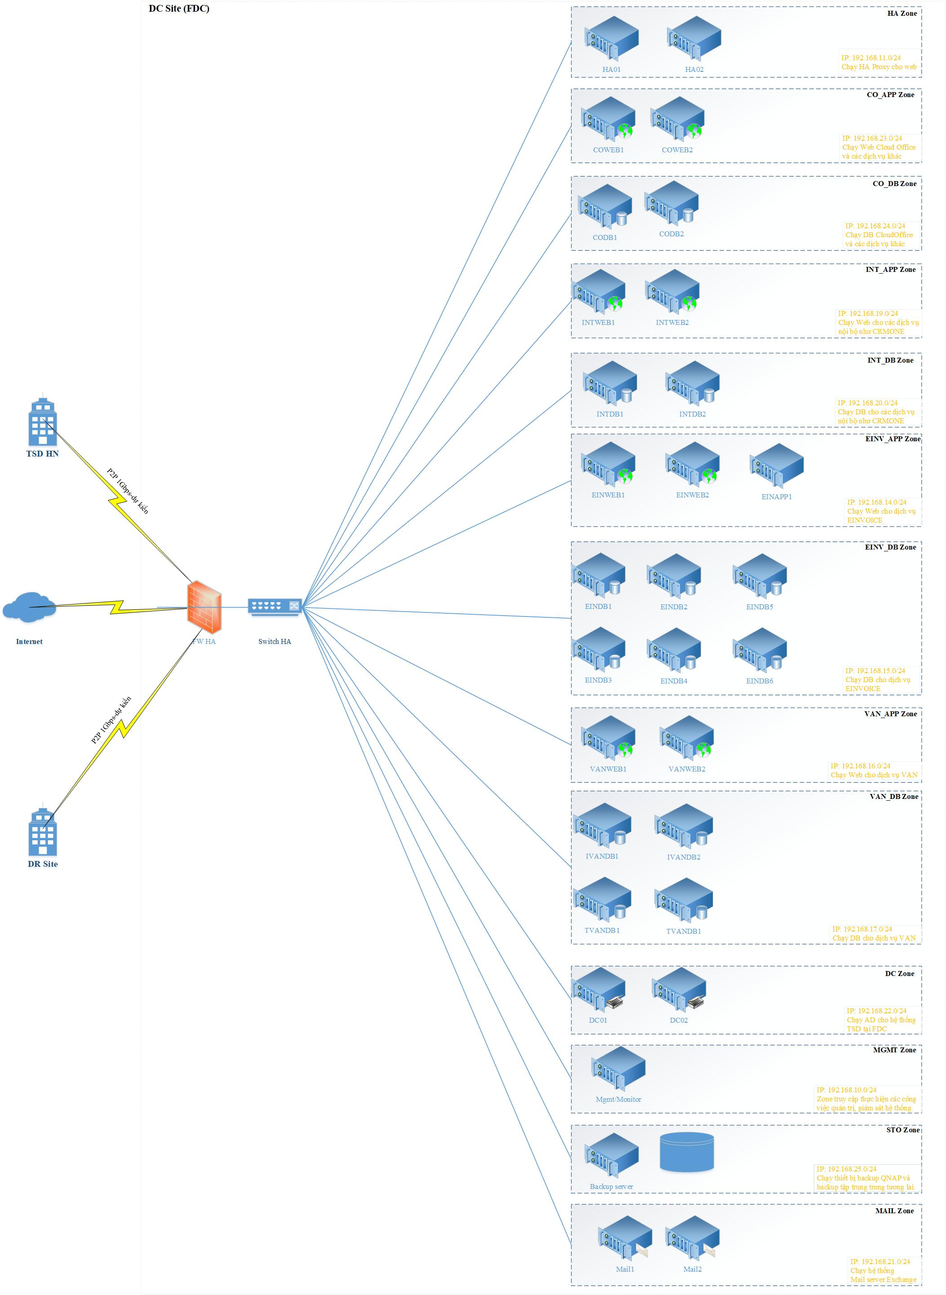
III. Mô hình triển khai Private Cloud với OpenStack
1. Mô hình tổng quan toàn hệ thống

Slide 9
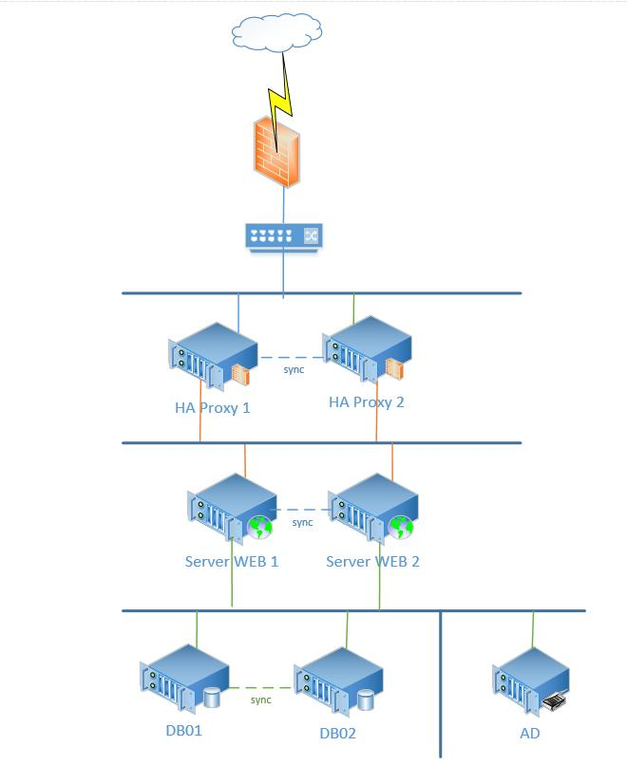
III. Mô hình triển khai Private Cloud với OpenStack
2. Mô hình các ứng dụng triển khai trên Cloud

Slide 10
III. Mô hình triển khai Private Cloud với OpenStack
3. Xác định yêu cầu về network, storage, compute
Yêu cầu về networking: Mỗi một loại ứng dụng chạy trong một VLAN riêng. Ví dụ:
HAproxy | 3
Webservers | 4
Databases | 5
Active Directory | 6
Backup servers | 7

Slide 11
III. Mô hình triển khai Private Cloud với OpenStack
4. Quy hoach các lớp quản lý

Slide 12
III. Mô hình triển khai Private Cloud với OpenStack
5. Thiết kế chi tiết hạ tầng Cloud
Physical Networking – Firewall/Router

Slide 13
III. Mô hình triển khai Private Cloud với OpenStack
5. Thiết kế chi tiết hạ tầng Cloud
Physical Networking – Cấu hình switch L3
VLAN | Network | Gateway
2 | 172.16.2.0/24 | 172.16.2.1
3 | 172.16.3.0/24 | 172.16.3.1
4 | 172.16.4.0/24 | 172.16.4.1
5 | 172.16.5.0/24 | 172.16.5.1
6 | 172.16.6.0/24 | 172.16.6.1
7 | 172.16.7.0/24 | 172.16.7.1
20 | 172.16.20.0/24 | 172.16.20.1
21 | 172.16.21.0/24 | 172.16.21.1
100 | 172.16.100.0/24 | 172.16.100.1

Slide 14
III. Mô hình triển khai Private Cloud với OpenStack
5. Thiết kế chi tiết hạ tầng Cloud
Thiết kế chi tiết hạ tầng Cloud – Physical Networking – Kết nối mạng để quản lý các server vật lý

Slide 15
III. Mô hình triển khai Private Cloud với OpenStack
5. Thiết kế chi tiết hạ tầng Cloud
Physical Networking – Kết nối mạng cho việc quản lý các VM

Slide 16
III. Mô hình triển khai Private Cloud với OpenStack
5. Thiết kế chi tiết hạ tầng Cloud
Physical Server
Số lượng | 3
CPU | Intel(R) Xeon(R) Silver 4214 CPU @ 2.20GHz Sockets: 2 Cores: 12 Hyper threads: 48 (2 threads/core)
RAM | 125 GB
Disk | OS: 1 * 447 GB Storage (for CEPH cluster): 3 (SSDs) * 894 GB
OS | Ubuntu 18.04 server

Slide 17
III. Mô hình triển khai Private Cloud với OpenStack
5. Thiết kế chi tiết hạ tầng Cloud
Các dịch vụ của hệ sinh thái OpenStack

Slide 18
III. Mô hình triển khai Private Cloud với OpenStack
5. Thiết kế chi tiết hạ tầng Cloud
CEPH Storage

Slide 19
III. Mô hình triển khai Private Cloud với OpenStack
5. Thiết kế chi tiết hạ tầng Cloud
Cấu hình Network trên Cloud OpenStack – tổng quan

Slide 20
III. Mô hình triển khai Private Cloud với OpenStack
5. Thiết kế chi tiết hạ tầng Cloud
Cấu hình Network trên Cloud OpenStack – mapping với lớp ứng dụng

Slide 21
III. Mô hình triển khai Private Cloud với OpenStack
6. Thiết kế lớp ứng dụng trên Cloud
Topology

Slide 22
III. Mô hình triển khai Private Cloud với OpenStack
6. Thiết kế lớp ứng dụng trên Cloud
Quy hoạch network cho các ứng dụng
STT | Ứng dụng | VLAN | Subnet | Gateway
1 | HAproxy | 3 | 172.16.3.0/24 | 172.16.3.1
2 | Web server | 4 | 172.16.4.0/24 | 172.16.3.4
3 | Database | 5 | 172.16.5.0/24 | 172.16.3.5
4 | Active Directory | 6 | 172.16.6.0/24 | 172.16.3.6
5 | Backup server | 7 | 172.16.7.0/24 | 172.16.3.7

Slide 23
IV. Hướng triển khai mở rộng quy mô Private Cloud
1. Nâng băng thông uplink
Thay thế Router Vigor bằng một GigabitRouter để đảm bảo yêu cầu về băng thông truy cập vào hệ thống khi dịch vụ tăng quy mô và số lượng truy cập
2. Nâng dung lượng lưu trữ của cụm
Để tăng dung lượng lưu trữ cho cụm, có 2 cách (đều là hai cách mở rộng dễ dàng theo chiều ngang):
Lắp thêm ổ cứng vào 3 controller servers hiện tại nếu còn slot. Sau đó cài đặt thêm tiến trình CEPH-OSD để quản lý các ổ cứng này và join ổ cứng vào cụm
Lắp đặt thêm server cùng với ổ cứng mới phục vụ mục đích lưu trữ, đồng thời quy hoạch tài nguyên RAM/CPU để cung cấp cho các VM mới.
3. Mở rộng quy mô ứng dụng/số lượng VM triển khai
Để cài đặt thêm VM mới, chỉ cần bổ sung thêm server vật lý và đấu nối network tương tự như 3 server hiện tại, sau đó cài đặt các thành phần network agent và compute agent của OpenStack để quản lý IP và VMs

Slide 24
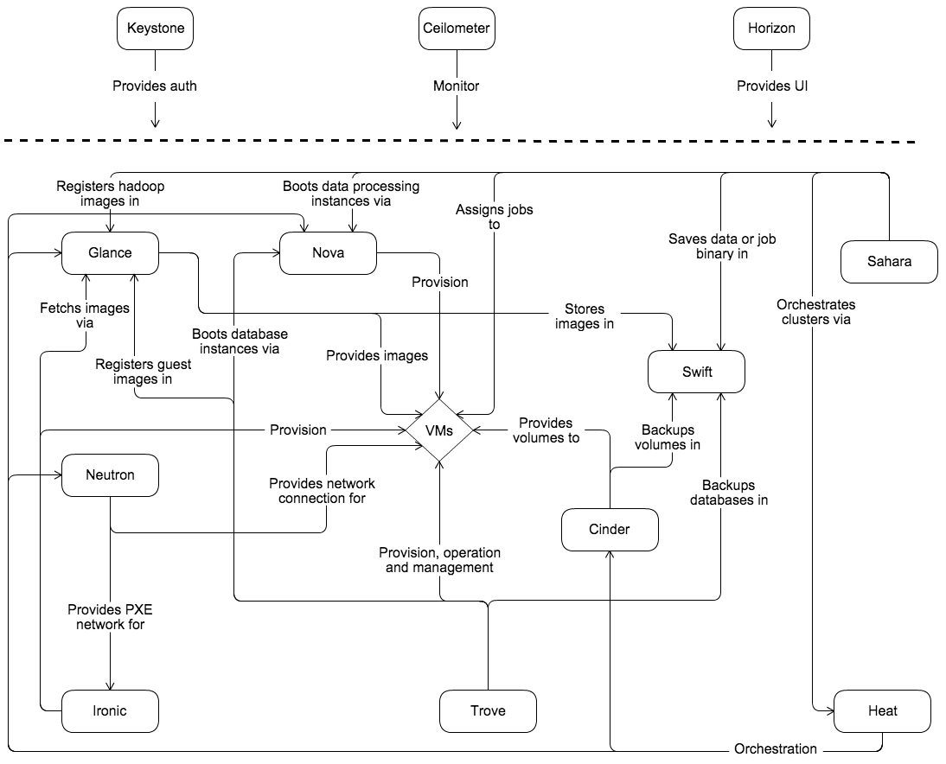
V. Giới thiệu tổng quan các thành phần của OpenStack
Tổng quan

Slide 25
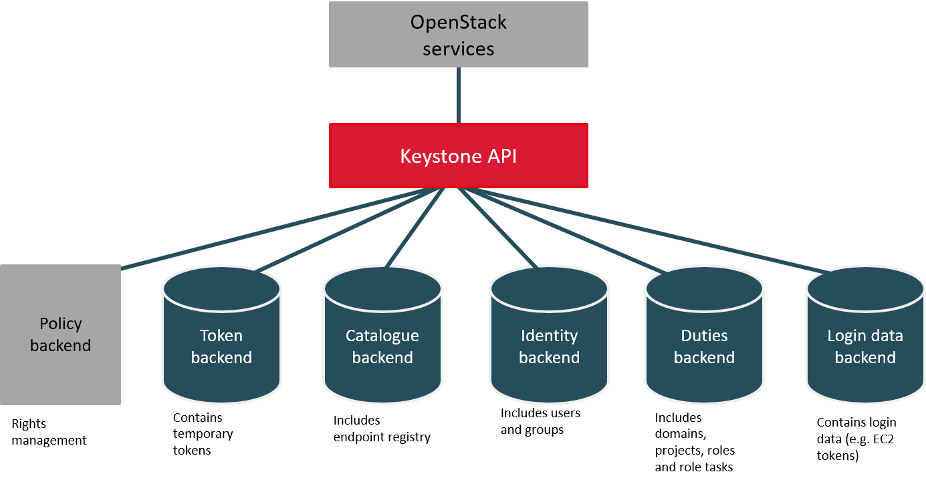
V. Giới thiệu tổng quan các thành phần của OpenStack
2. Keystone - Identity Management
Quản lý xác thực cho các user của hệ thống Openstack, gồm user quản lý các tài nguyên cloud và các user quản lý các service nội bộ OpenStack (keystone, glance, nova, neutron, cinder, heat, etc.)
Quản lý các project/domains: project và domain là các đơn vị dùng để quy hoạch tài nguyên Cloud về mặt logic.
Domain: Đối với một cụm Cloud đặt tại 1 vị trí địa lý nhất định thông thường sẽ setup một domain, là tập hợp tài nguyên của toàn bộ cụm đó. Domain này được phân chia thành các projects tùy theo yêu cầu.
Project: là tập hợp của một số user nhất định và một quota tài nguyên nhất định phục vụ cho một mục đích chung. Ví dụ:
Project “Production” gồm các VM chạy dịch vụ production, được cấp quota tài nguyên là: 1TB disk, 500 GB RAM, 500 vCPUs
Project “Lab” gồm các VM chạy lab thử nghiệm trước khi đưa lên Production, được cấp quota tài nguyên là: 300 GB disk, 100 GB RAM, 100 vCPUs
Là một catalog lưu trữ thông tin của các services, endpoints của các services (hiểu đơn giản là URL truy cập các dịch vụ) để user/client truy cập phục vụ việc truy vấn lấy thông tin hoặc gửi yêu cầu xin cấp phát tài nguyên

Slide 26
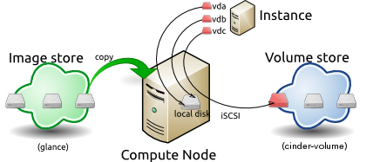
V. Giới thiệu tổng quan các thành phần của OpenStack
3. Glance: Image management
Quản lý các cloud image dùng để boot VM
Định dạng image phổ biến: qemu, raw (dùng để boot VM và sử dụng ngay mà không cần cài đặt gì thêm), iso (phục vụ cài đặt VM từ đầu)
Các glance image lưu trữ dưới 3 hình thức:
Image trên CEPH (hình thức đang triển khai cho TSD Cloud)
Object trên Swift storage
Local file system (lưu trữ trực tiếp trên server vật lý dưới dạng file thông thường)

Slide 27
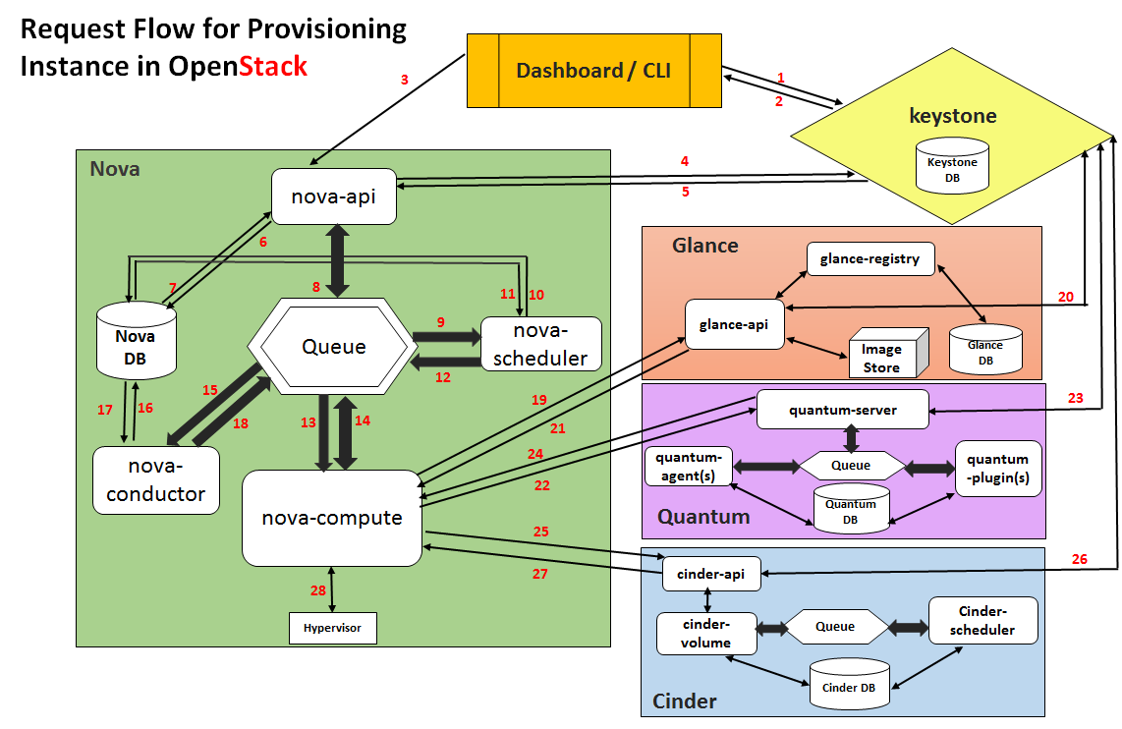
V. Giới thiệu tổng quan các thành phần của OpenStack
4. Nova – Computing Management
Quản lý vòng đời của các VM (create, start, stop, delete, resize, snapshot)
Hỗ trợ các cơ chế đảm bảo tính sẵn sàng cho VM: live migration/cold migration, evacuation
Giám sát tài nguyên sử dụng trên các project và tài nguyên thực tế đang chiếm dụng trên các host vật lý để hỗ trợ quản trị viên hệ thống/quản trị viên project quản lý tài nguyên trên toàn hệ thống vật lý

Slide 28
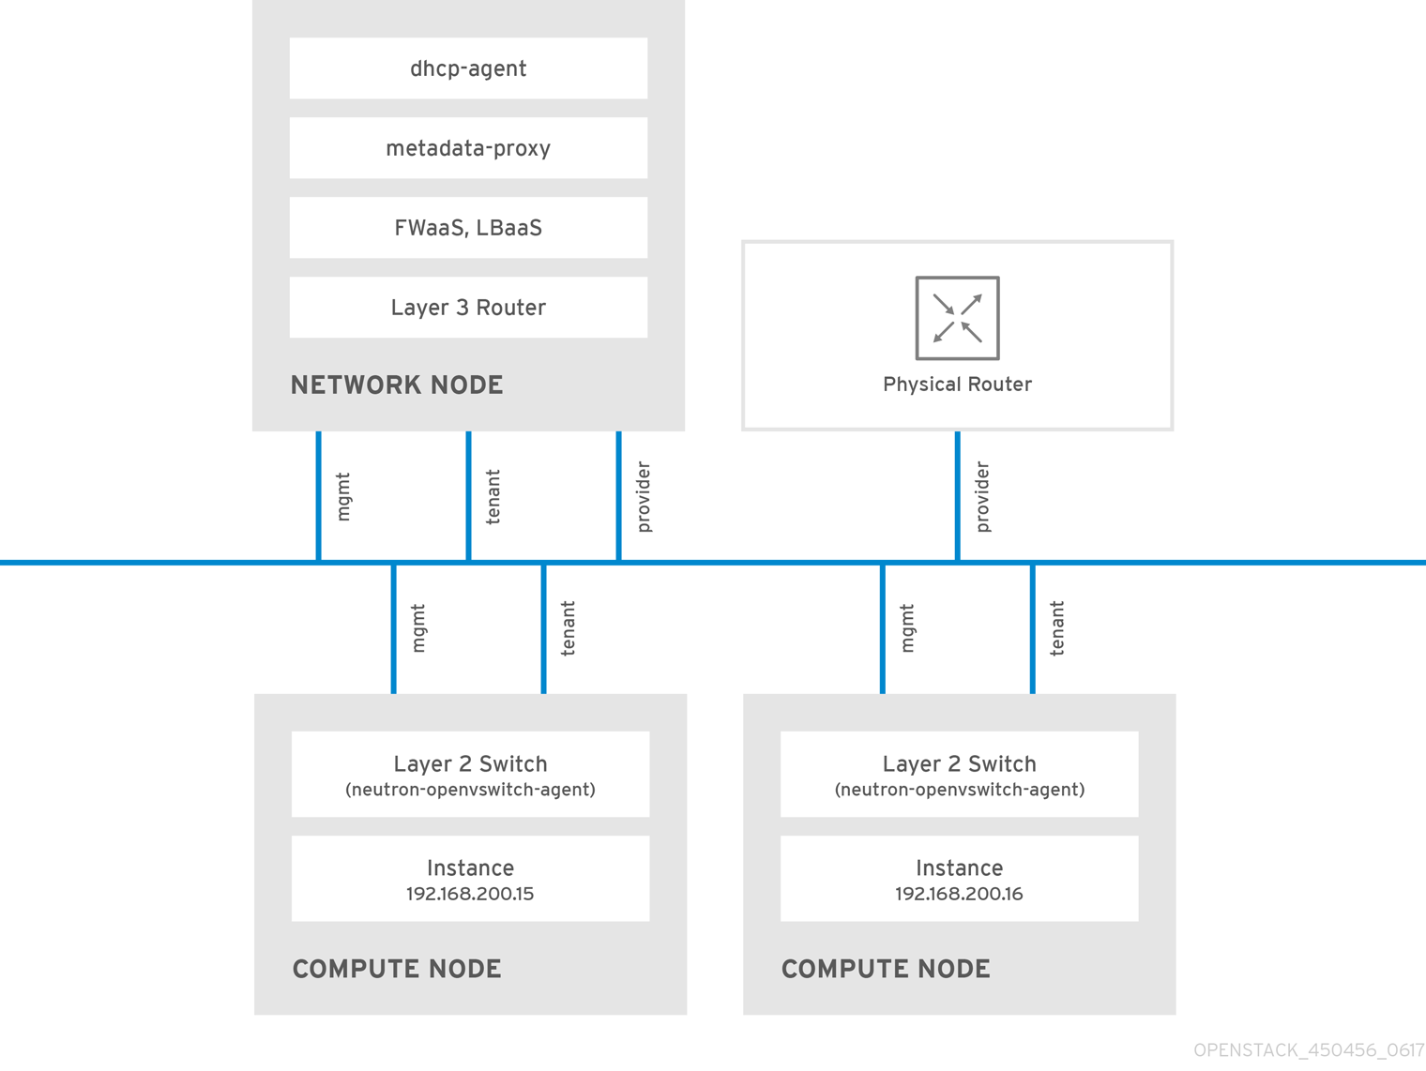
V. Giới thiệu tổng quan các thành phần của OpenStack
5. Neutron – Networking Management
Quản lý virtual network, router, dhcp cung cấp kết nối mạng cho các VM
Quản lý Security Access List của từng VM
Cung cấp các cơ chế nâng cao về kết nối mạng như: Port forwarding, QoS

Slide 29
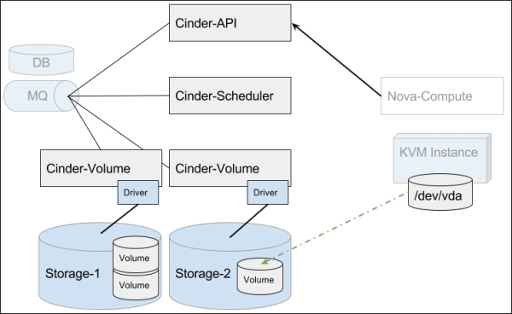
V. Giới thiệu tổng quan các thành phần của OpenStack
6. Cinder – Block Storage Management
Quản lý các volume cung cấp cho VM (boot volume và data volume)
Hỗ trợ resize volume, tạo snapshot, tạo volume từ snapshot
Cinder sử dụng CEPH là backend storage (phương án đang triển khai cho TSD Cloud)

Slide 30
V. Giới thiệu tổng quan các thành phần của OpenStack
7. Horizon
Dashboard quản trị OpenStack

Slide 31
V. Giới thiệu tổng quan các thành phần của OpenStack
8. Heat – Service Orchestration
Hỗ trợ tự động triển khai và cấu hình một khối ứng dụng phức tạp gồm nhiều VMs, nhiều thành phần
Sử dụng templates để định nghĩa topology cho ứng dụng
Templates có thể tái sử dụng để triển khai/hủy bỏ ứng dụng nhanh chóng, thuận tiện
→ Demo: https://openstack.cloudrity.site

Slide 32
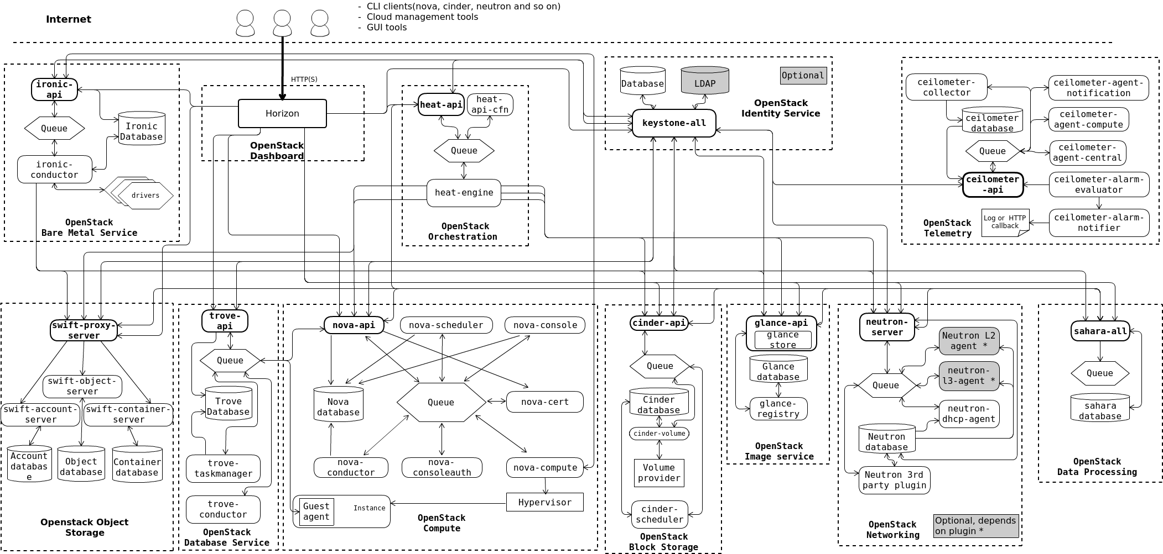
V. Giới thiệu tổng quan các thành phần của OpenStack
9. Tương quan chi tiết giữa các thành phần

Slide 33
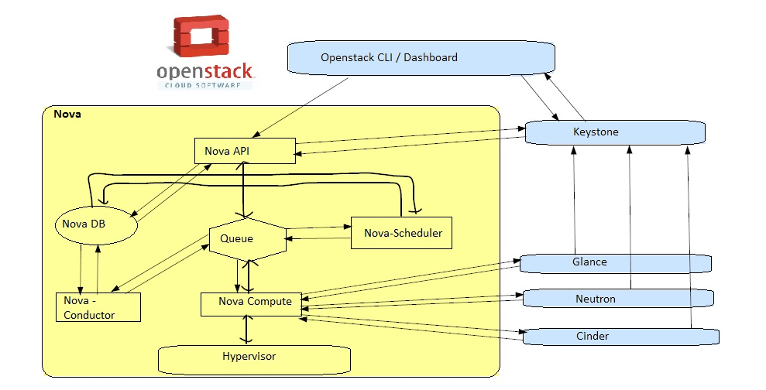
V. Giới thiệu tổng quan các thành phần của OpenStack
10. Luồng khởi tạo VM trong OpenStack – luồng giao tiếp điển hình giữa các thành phần trong hệ thống
Cre: https://www.linuxtechi.com/step-by-step-instance-creation-flow-in-openstack/

